Slide 1
Universidad Autónoma del Estado de Hidalgo
Taller de inducción a la vida universitaria
Julio - diciembre 2020

Slide 2
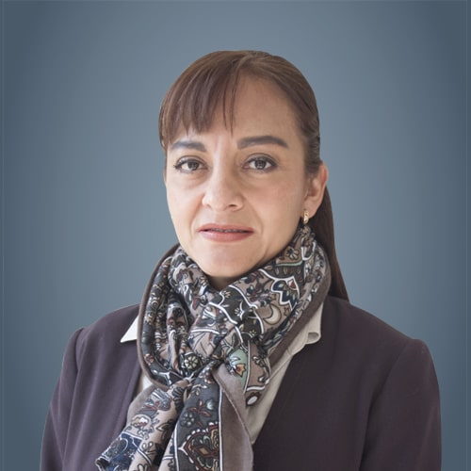
Instituto de Ciencias de la Salud Área Académica de Psicología
Dra. Lilian Bosques Brugada
Coordinadora de Programa Educativo Psicología
Lugar de Adscripción: Área Académica de Psicología
Correo: lilian_bosques@uaeh.edu.mx

Slide 3
Syllabus
El Syllabus de la UAEH contiene:
Plan de Clase de cada una de tus materias (contenidos temáticos y programación por fecha y hora)
Estrategias Didácticas
Fechas y periodos de evaluación
Porcentaje de cada rubro de evaluación: Heteroevaluación, co-evaluación, y autoevaluación
Formación de equipos de trabajo
Pase de lista
Porcentaje de asistencia
Calificaciones por parcial
Calificación final

Slide 4
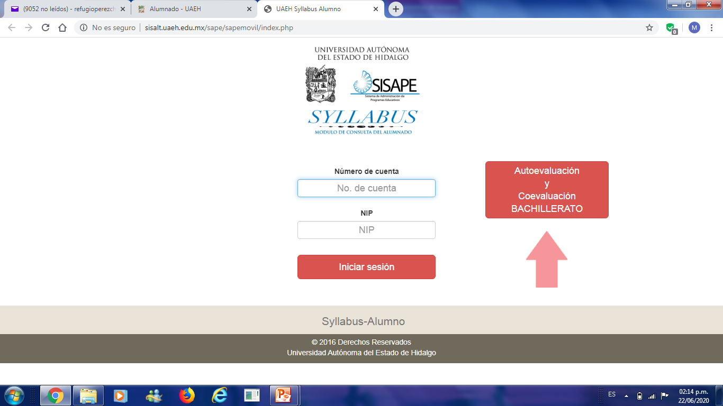
Para ingresar hazlo con tu NIP y Contraseña
http://sisalt2.uaeh.edu.mx/sape/sapemovil/index.php

Slide 5
Syllabus recomendaciones importantes
Realizar los procesos de autoevaluación y coevaluacion en tiempo y forma
En cada una de tus materias te marca las fechas de evaluación, así como la fecha limite
El día de la fecha límite el sistema se cierra en automático a las 23:59 hrs
Verifica que todo quedo debidamente registrado.

Slide 6
Syllabus recomendaciones importantes
Una vez cerrado el sistema NO se apertura.
Una vez cerrado el sistema, si no realizaste autoevaluación en tiempo y forma, tú calificación en ese rubro es CERO
Una vez cerrado el sistema, si no realizaste coevaluacion en tiempo y forma, tú calificación en ese rubro es CERO
Importante enfatizar que todos los rubros a evaluar aportan a tu calificación final.

Slide 7
GRACIAS POR SU ATENCIÓN

